Slide 1
第6章
财务报表分析

Slide 2
财务报表分析
财务报表
一个可行的分析框架
比率分析
趋势分析
结构分析和指数分析

Slide 3
报表分析的外部使用者
商业债权人 -- 关心公司的流动性.
债券持有人 -- 关心公司的长期现金流.
股东 -- 关心公司的盈利能力和公司长期健康状况.

Slide 4
报表分析的内部使用者
计划-- 关心公司目前的财务状况并评价可能存在的机会.
控制 -- 关心公司各种资产的投资回报和资产管理效率.
适应 -- 关心公司外部资金供给者用于评价公司的财务分析的各个方面.

Slide 5
财务报表的主要类型
资产负债表
  公司某一时点上的财务状况的总结，它以总资产=总负债+所有者权益列示.
损益表
  公司某段特定时期收入和费用的概括，最终以净利润或净损失列示.

Slide 6
BW公司资产负债表 (资产边)
BW 资产负债表 单位 (千元) 19X3.12.31ª
现金及等价物 $ 90 应收帐款^{c} 394 存货 696 待摊费用 ^{d} 5 累计预付税款 10 流动资产^{e} $1,195 固定资产 (原值)^{f} 1030 减: 累计折旧 ^{g} (329) 固定资产净值 $ 701 长期投资 50 其他长期资产 223 资产总计 ^{b} $2,169
a. 反映某一日期公司的财务状况.
b. BW 拥有的.
c. 客户欠公司款项.
d. 已支付的将来费用.
e. 现金及一年内可变现的项目.
f. 购置土地、建筑物和设备的原始成本.
g. 固定资产累计耗损作为原值的扣除.

Slide 7
B W公司资产负债表 (负债及所有者权益边)
BW 资产负债表 单位 (千元) 19X3.12.31
应付票据 $ 290 应付帐款^{c} 94 应交税金 ^{d} 16 其他应付款 ^{d} 100 流动负债 ^{e} $ 500 长期负债 ^{f} 530 所有者权益
普通股 (面值$1 ) ^{g} 200 资本公积 ^{g} 729 保留盈余 ^{h} 210 总权益 $1,139
负债和所有者总计^{a,b} $2,169
a. 资产=负债 + 所有者权益.
b. 公司需偿还的和股东拥有的权益.
c. 购买商品和接受劳务产生的欠款.
d. 已发生但尚未支付的义务
e. 一年内需偿还的债务.
f. 偿还期超过一年的债务（长期债券）.
g. 股东投入公司的最初投资额.
h. 保留在公司内部的盈利.

Slide 8
B W公司的 损益表
B W公司 损益表 (千元) 年度截止 19X3.12.31ª
销售净额 $ 2,211 产品销售成本 ^{b} 1,599 毛利 $ 612 销售和管理费用 ^{c} 402 EBIT^{d} $ 210 利息费用^{e} 59 EBT ^{f} $ 151 所得税 60 EAT^{g} $ 91 现金股利 38 保留盈余的增长 $ 53
a. 衡量一段期间盈利.
b. 直接与经营水平有关：工资、原材料燃料和制造费用.
c. 销售人员的佣金、广告费用、行政人员工资.
d. 营业利润.
e. 借入资金的成本.
f. 应纳税收入.
g. 股东所得数额.

Slide 9
财务分析的框架
资金需求的趋势和季节因素
未来需要多少资金?
需求中有无季节因素?
1. 公司资金需要量的分析.
分析工具
  资金来源和运用表
  现金流量表
  现金预算

Slide 10
财务分析的框架
公司健康状况
财务比率
1. Individually
2. Over time
3. In combination
4. In comparison
1.公司资金需要量的分析.
2. 公司财务状况和经营
成果分析.

Slide 11
财务分析的框架
经营风险 涉及公司运行中的内部风险.
1.公司资金需要量的分析.
2.公司财务状况和经营
成果分析.
Examples:
  销售波动
  成本变动
  经营接近盈亏平衡点
3. 公司经营风险分析.

Slide 12
财务分析的框架
财务经理应充分考虑这三方面因素的作用，从而决定公司融资的需要.
1.公司资金需要量的分析.
决定公司的
融资需要.
2.公司财务状况和经营
成果分析.
3.公司经营风险分析.

Slide 13
财务分析的框架
1.公司资金需要量的分析.
决定公司的
融资需要.
与资金供应
者协商
2.公司财务状况和经营
成果分析.
3.公司经营风险分析.

Slide 14
财务比率的应用
比较形式
内部比较
外部比较
财务比率涉及两个会计数据的指数，常由一个数据除以另一个数据得到.

Slide 15
外部比较和行业比率的来源
将一个公司的比率与 相似情况的 公司的比率比较或是与同期的行业平均水平相比.
相似情况 是很重要的， 苹果不能和橘子相比较?
Examples（一些结构:
Robert Morris Associates
Dun & Bradstreet
Almanac of Business and Industrial Financial Ratios

Slide 16
流动比率
流动比率
流动资产
流动负债
用 B W公司 19X3.12.31的数据
资产负债表比率
流动比率
衡量公司用流动资产偿还短期债务的能力.
$1,195
$500
= 2.39

Slide 17
流动比率比较
流动比率
年
19X3
19X2
19X1
BW 行业平均
2.39 2.15
2.26 2.09
1.91 2.01
流动比率比行业平均水平要高

Slide 18
速动比率
酸性测试比率（速动比率
流动资产-存货
流动负债
用 B W公司 19X3.12.31的数据
资产负债表比率
速动比率
反映公司用变现能力最强的资产偿还流动负债的能力.
$1,195 - $696
$500
= 1.00

Slide 19
速动比率比较
速动比率
年
19X3
19X2
19X1
BW 行业平均
1.00 1.25
1.04 1.23
1.11 1.25
速动比率 比行业平均水平低

Slide 20
流动性比率比较总结
比率 BW 行业平均
流动比率 2.39 2.15
速动比率 1.00 1.25
流动比率高而速动比率低说明公司的存货管理存在问题.
BW公司有相当高的存货水平.

Slide 21
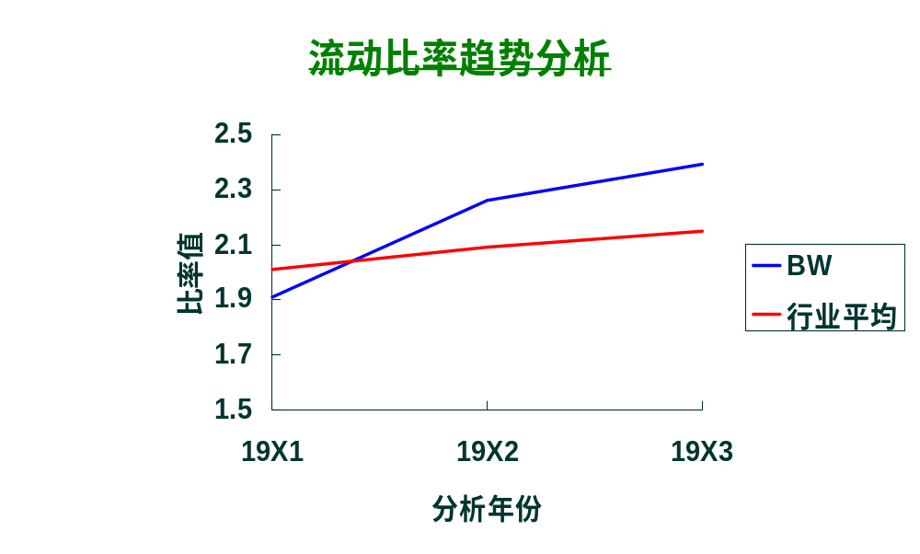
流动比率 -- 趋势分析比较

Slide 22
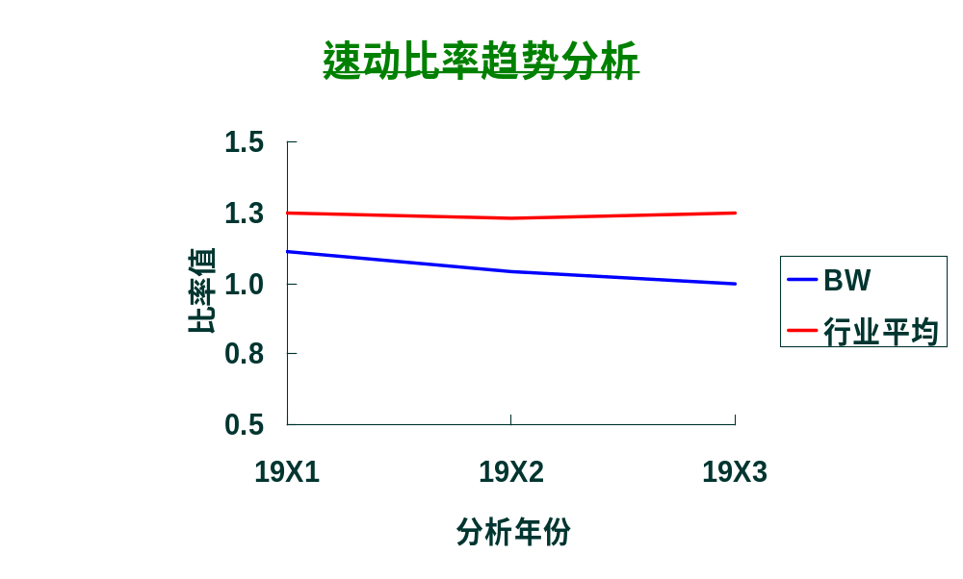
速动比率 -- 趋势分析比较

Slide 23
流动性趋势分析总结
BW 的流动比率呈上升趋势而速动比率却呈下降趋势.
行业平均水平 的流动比率呈缓慢上升趋势而速动比率却相当稳定.
这说明 对BW 来说存货是一个相当严重的问题.

Slide 24
财务杠杆比率
债务权益比率
负债总额
股东权益
For Basket Wonders December 31, 19X3
资产负债表比率
财务杠杆比率
反映公司通过债务融资的比率.
$1,030
$1,139
= .90

Slide 25
财务杠杆比率比较
负债权益比率
年
19X3
19X2
19X1
BW 行业平均
.90 .90
.88 .90
.81 .89
BW 利用债务水平与行业平均水平相当.

Slide 26
财务杠杆比率
负债比率
债务总额
资产总额
For Basket Wonders December 31, 19X3
资产负债表比率
财务杠杆比率
反映公司的资产通过举债筹资所占的百分比.
$1,030
$2,169
= .47

Slide 27
财务杠杆比率比较
负债比率
年
19X3
19X2
19X1
BW 行业平均
.47 .47
.47 .47
.45 .47
BW 利用债务水平与行业平均水平相当.

Slide 28
财务杠杆比率
资本化总额
长期负债
资本化总额
For Basket Wonders December 31, 19X3
资产负债表比率
(=长期负债+股东权益)
财务杠杆比率
反映公司长期负债对于长期融资的相对重要性.
$530
$1,669
= .62

Slide 29
财务杠杆比率比较
资本化比率
年
19X3
19X2
19X1
BW 行业平均
.62 .60
.62 .61
.67 .62
BW 利用长期债务水平与行业平均值相一致.

Slide 30
涵盖比率
利息保障比率
EBIT
利息费用
For Basket Wonders December 31, 19X3
损益表比率
涵盖比率
反映公司支付财务费用的能力.
$210
$59
= 3.56

Slide 31
涵盖比率比较
利息保障比率
年
19X3
19X2
19X1
BW 行业平均
3.56 5.19
4.35 5.02
10.30 4.66
BW 的利息保障比率低于行业平均水平.

Slide 32
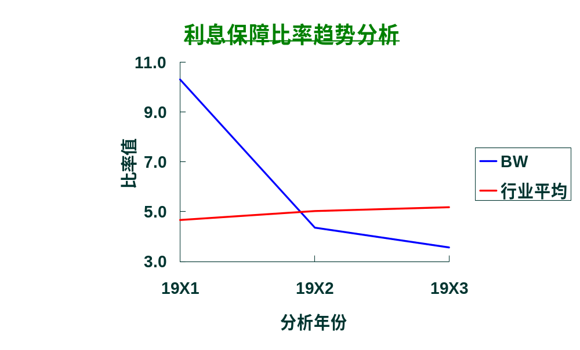
涵盖比率 -- 趋势分析比较

Slide 33
涵盖比率趋势分析总结
BW 的利息保障比率从 19X1开始下降. 在过去的两年内都低于行业平均水平.
这说明对BW 来说 低 (EBIT) 是一个潜在问题.
我们知道BW的 债务水平 与 行业平均水平 相当.

Slide 34
效率比率（或周转率比率）
应收帐款周转率
年销售净额
应收帐款
For Basket Wonders December 31, 19X3
损益表 /
资产负债表
比率
(假定所有销售都是信用销售.)
效率比率
衡量公司利用其资产的有效程度.
$2,211
$394
= 5.61

Slide 35
效率比率（或周转率比率）
平均收现期
一年中的天数
应收帐款周转率
For Basket Wonders December 31, 19X3
损益表 /
资产负债表
比率
效率比率
从取得应收帐款权利到收到款项的平均天数.
365
5.61
= 65 days

Slide 36
效率比率比较
平均收现期
年
19X3
19X2
19X1
BW 行业平均
65.0 65.7
71.1 66.3
83.6 69.2
BW 的平均收现期 不断缩短，与行业平均水平相当.

Slide 37
效率比率
应付帐款周转率 (PT)
年赊购金额
应付帐款
For Basket Wonders December 31, 19X3
损益表 /
资产负债表
比率
(假定年赊购金额 = $1,551.)
效率比率
反映公司向供应商或潜在信用客户付款的及时性.
$1551
$94
= 16.5

Slide 38
效率比率
PT in Days
一年内的天数
应付帐款周转率
For Basket Wonders December 31, 19X3
损益表 /
资产负债表
比率
效率比率
反映公司还款的平均天数.
365
16.5
= 22.1 days

Slide 39
效率比率比较
应付帐款天数
年
19X3
19X2
19X1
BW 行业平均
22.1 46.7
25.4 51.1
43.5 48.5
BW 的PT in Days越来越短.
这是好现象吗?

Slide 40
效率比率
存货周转率
销售成本
存货
For Basket Wonders December 31, 19X3
损益表 /
资产负债表
比率
效率比率
反映公司存货管理的有效程度.
$1,599
$696
= 2.30

Slide 41
效率比率比较
存货周转率
年
19X3
19X2
19X1
BW 行业平均
2.30 3.45
2.44 3.76
2.64 3.69
BW的存货周转率很低.

Slide 42
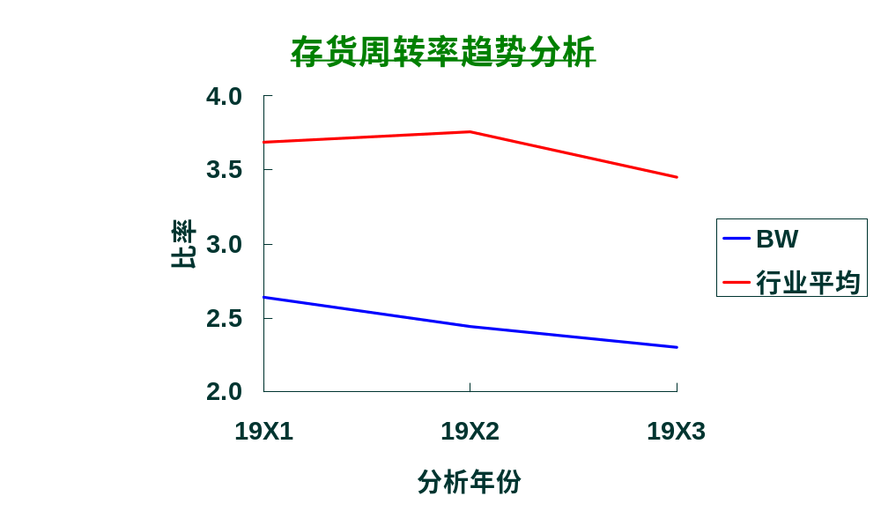
存货周转率 --趋势分析比较

Slide 43
效率比率
总资产周转率
销售净额
总资产
For Basket Wonders December 31, 19X3
损益表 /
资产负债表
比率
效率比率
反映公司利用其总资产产生销售收入的效率.
$2,211
$2,169
= 1.02

Slide 44
效率比率比较
总资产周转率
年
19X3
19X2
19X1
BW 行业平均
1.02 1.17
1.03 1.14
1.01 1.13
BW 的总资产周转率低于行业平均水平.
这是什么原因?

Slide 45
盈利能力比率
销售毛利率
毛利润
销售净额
For Basket Wonders December 31, 19X3
损益表 /
资产负债表
比率
盈利能力比率
反映公司经营效率和公司的定价政策.
$612
$2,211
= .277

Slide 46
盈利能力比率比较
销售毛利率
年
19X3
19X2
19X1
BW 行业平均
27.7% 31.1%
28.7 30.8
31.3 27.6
BW 销售毛利率低于行业平均水平.

Slide 47
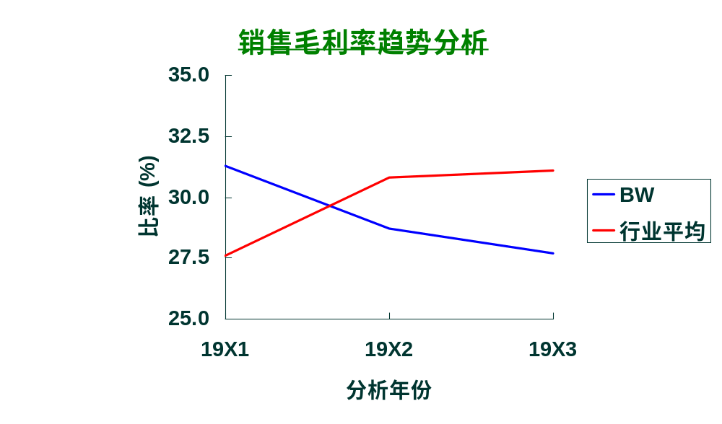
销售毛利率 --趋势分析比较

Slide 48
盈利能力比率
销售净利率
税后净利
销售净额
For Basket Wonders December 31, 19X3
损益表 /
资产负债表
比率
盈利能力比率
反映公司的销售收入在扣除所有的费用及所得税后的盈利能力.
$91
$2,211
= .041

Slide 49
盈利能力比率比较
销售净利率
年
19X3
19X2
19X1
BW 行业平均
4.1% 8.2%
4.9 8.1
9.0 7.6
BW 销售净利率严重低于行业平均水平.

Slide 50
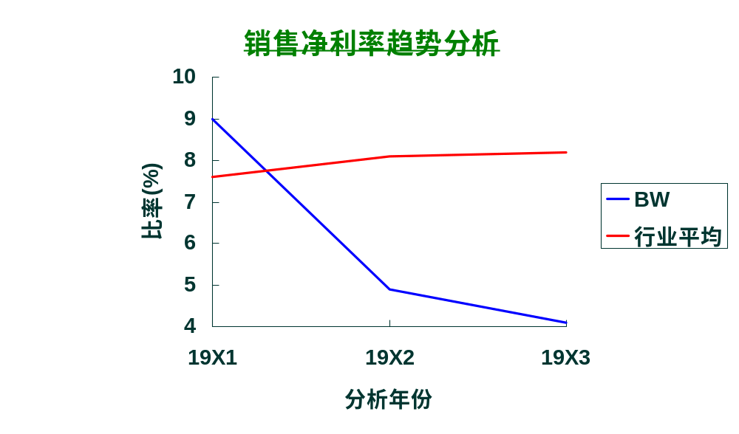
销售净利率 --趋势分析比较

Slide 51
盈利能力比率
ROA
税后利润
总资产
For Basket Wonders December 31, 19X3
损益表 /
资产负债表
比率
盈利能力比率
反映公司利用资产获得利润的效率.
$91
$2,160
= .042

Slide 52
盈利能力比率比较
ROA
年
19X3
19X2
19X1
BW 行业平均
4.2% 9.8%
5.0 9.1
9.1 10.8
BW 总资产报酬率严重低于行业平均.

Slide 53
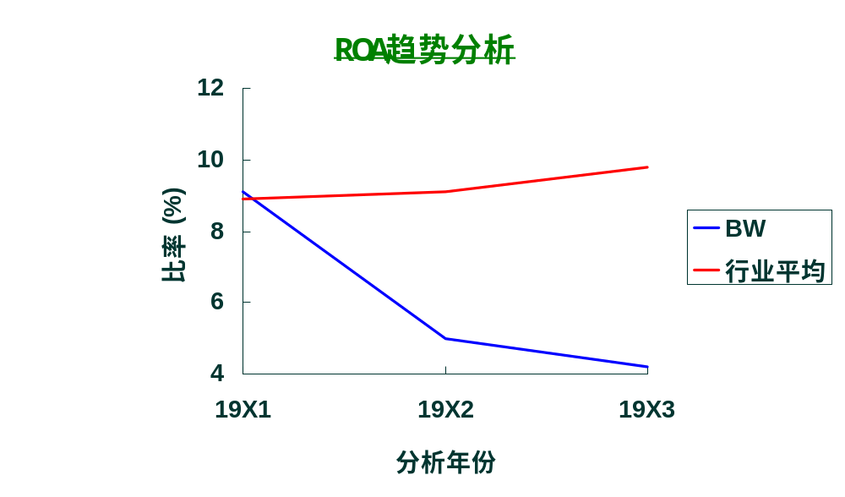
ROA --趋势分析比较

Slide 54
盈利能力比率
R o E
税后利润
股东权益
For Basket Wonders December 31, 19X3
损益表 /
资产负债表
比率
盈利能力比率
反映股东帐面投资额的盈利能力.
$91
$1,139
= .08

Slide 55
盈利能力比率比较
R o E
年
19X3
19X2
19X1
BW 行业平均
8.0% 17.9%
9.4 17.2
16.6 20.4
BW 的RoE严重低于行业平均.

Slide 56
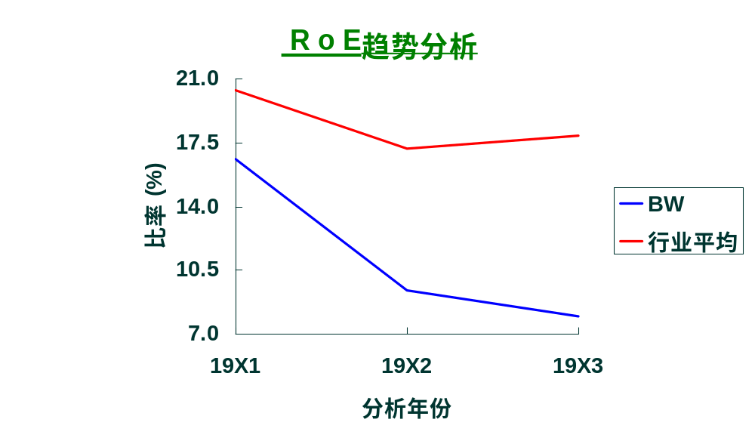
R o E --趋势分析比较

Slide 57
市场价值比率
市盈率=市场价格/EPS 市盈率是投资收益率的倒数 市盈率的高低受直接利率高低的影响 市盈率是一个需要动态考察的指标 市盈率的高低反映一家公司股票价值的高估或低估
市净率=市场价格/每股净资产 =市场价格/每股帐面价值
Q比率（TOBIN Q） = 债券股票总市值/总资产

Slide 58
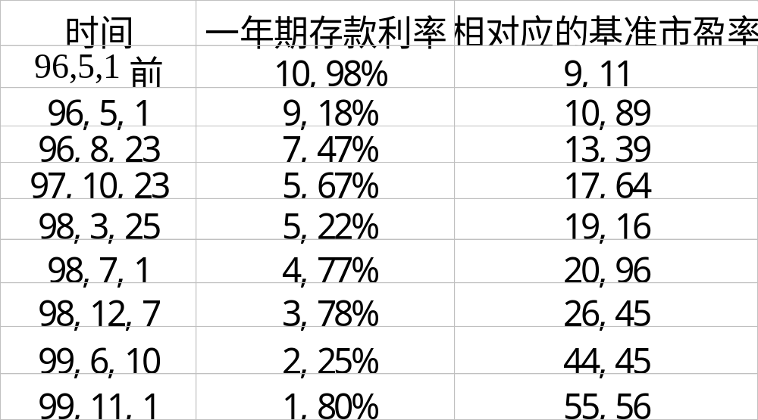
市盈率与一年期存款利率

Slide 59
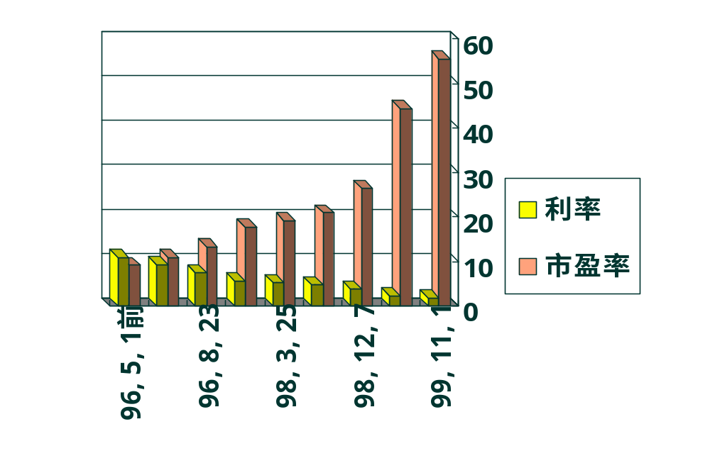
利率与市盈率

Slide 60
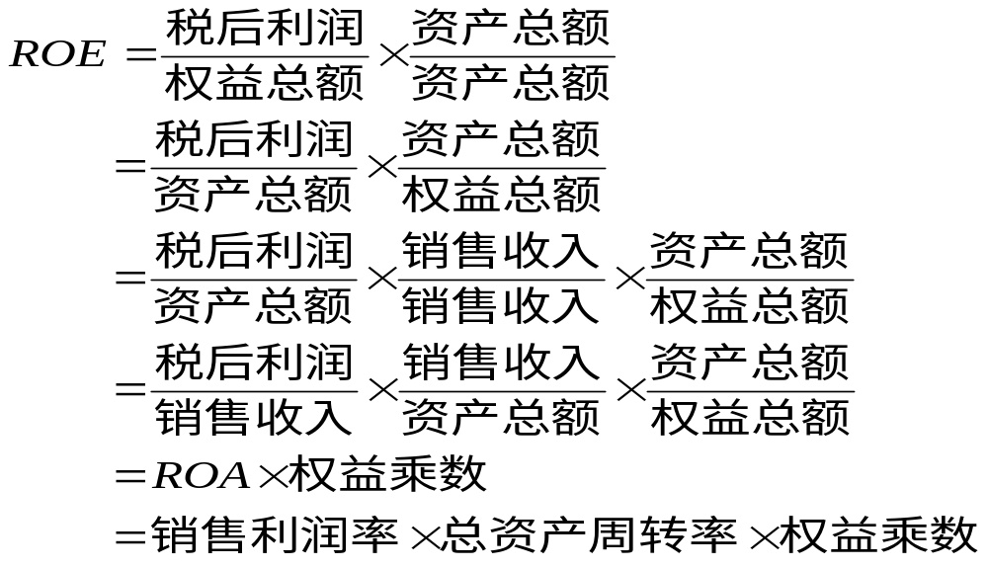
杜邦恒等式

Slide 61
R o A和杜帮分析方法
总资产盈利能力 = 销售盈利能力 X
资产管理效率
ROA = 销售净利率 X
总资产周转率
ROA_{19X3} = .041 x 1.02 = .042 or 4.2%
ROA_{Industry} = .082 x 1.17 = .098 or 9.8%

Slide 62
R o E 和 杜帮分析方法
R O E = 销售净利润 X
总资产周转率 X
权益乘数
总资产
权益乘数 =
股东权益
ROE_{19X3} = .041 x 1.02 x 1.90 = .080
ROE_{Industry} = .082 x 1.17 x 1.88 = .179

Slide 63
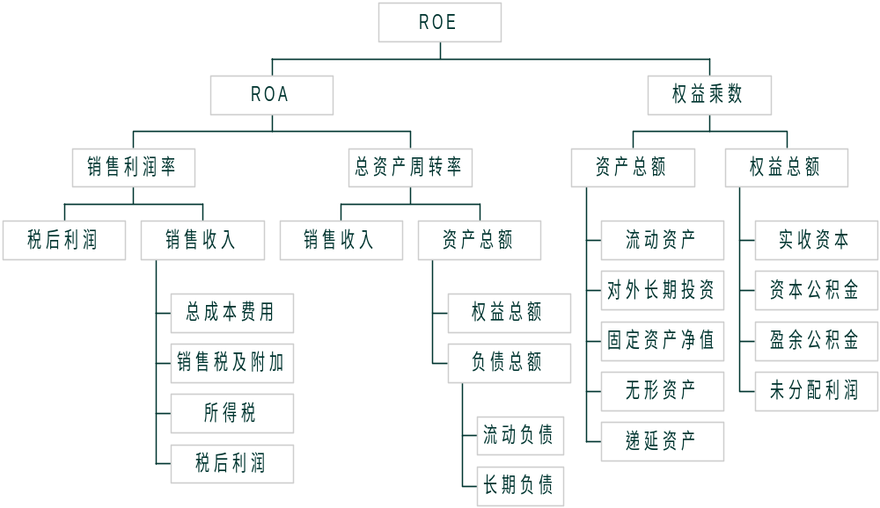
杜邦分析体系

Slide 64
盈利能力趋势分析总结
BW的盈利能力比率 从 19X1年开始下降.在过去三年里均低于行业平均.
这说明BW 的销售成本和管理费用 都太高了.
这个结果和利息保障比率低是一致的.

Slide 65
比率分析总结
存货太多.
应付帐款支付太快.
销售成本太高.
销售、管理成本太高.

Slide 66
百分比分析
百分比财务报表分析是通过资产负债
表所有项目除以总资产和损益表所有
项目除以销售收入 得到.

Slide 67
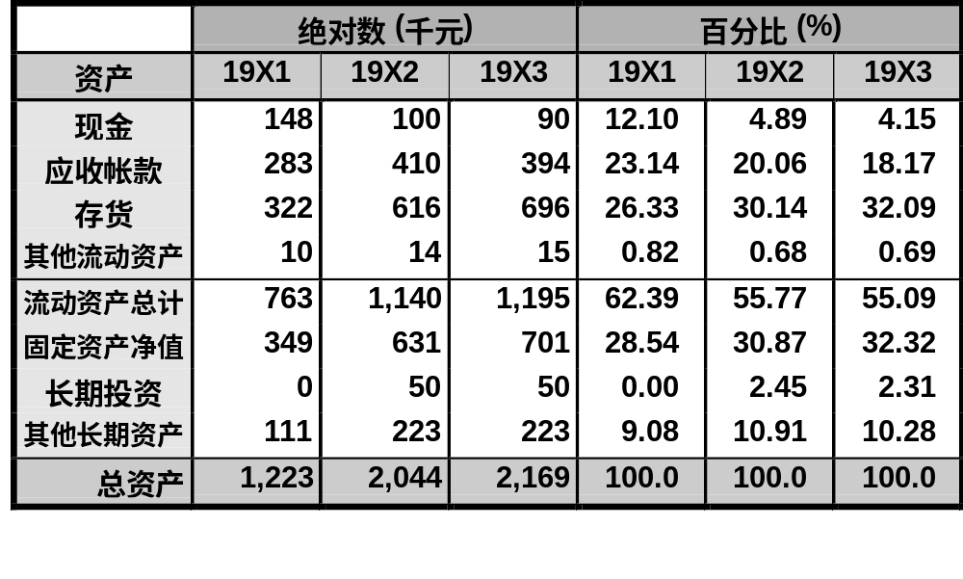
B W’ 百分比资产负债表

Slide 68
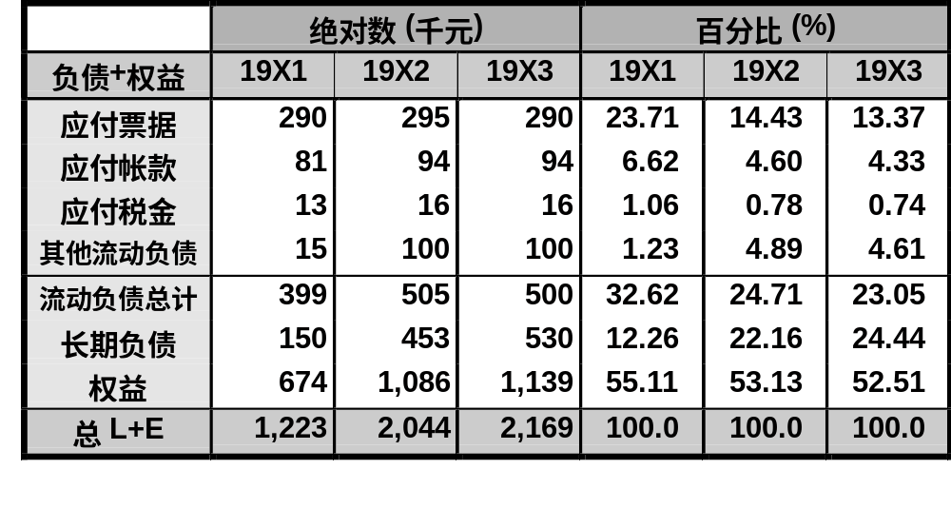
B W 百分比资产负债表

Slide 69
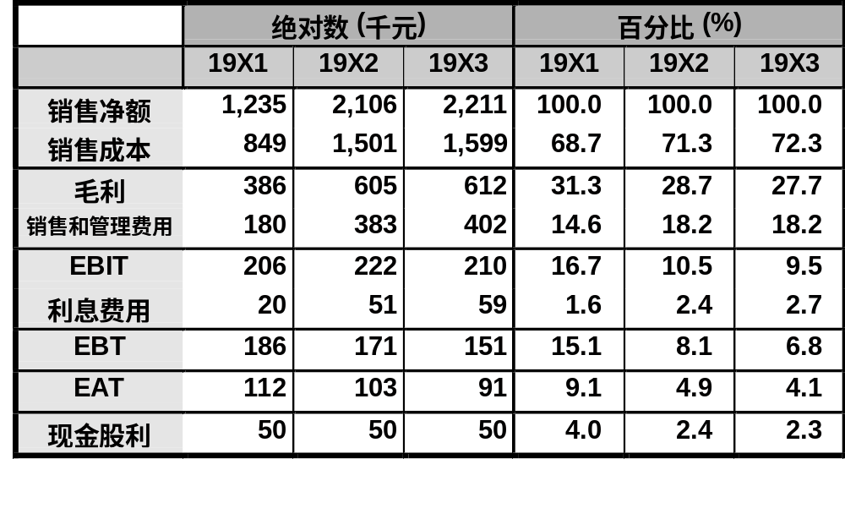
BW百分比损益表

Slide 70
基期比较分析
选定基期，该年度所有财务报表项目指
数定为100（%），以后年度的财务报表
项目表示为相对基期的有关数字的指数.

Slide 71
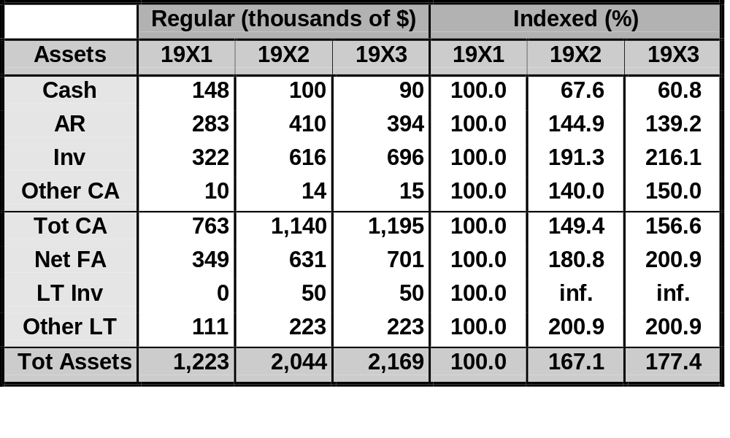
BW资产负债表基期比较分析

Slide 72
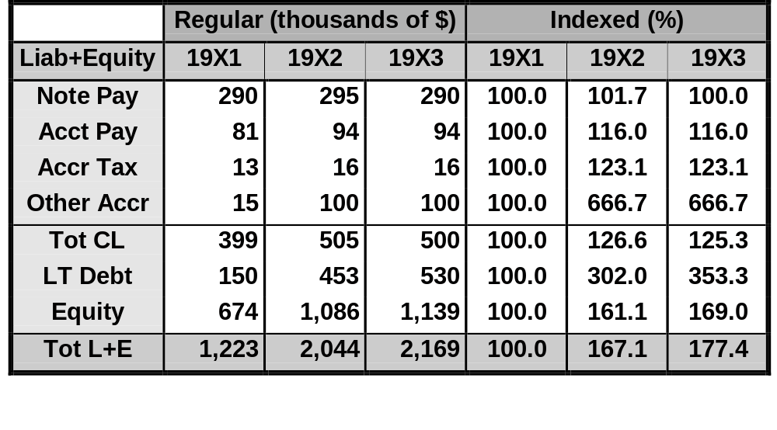
BW资产负债表基期比较分析

Slide 73
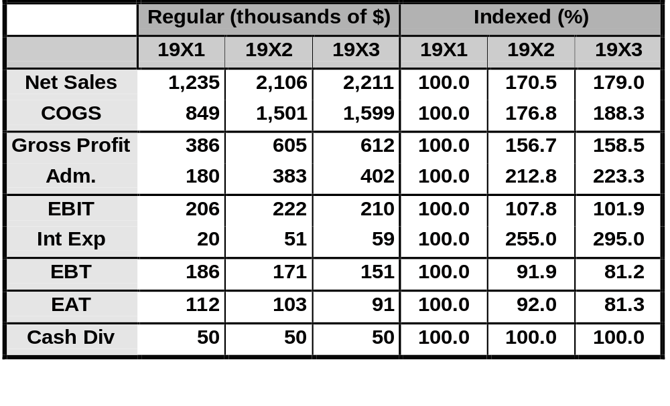
B W 损益表基期比较分析

Slide 74
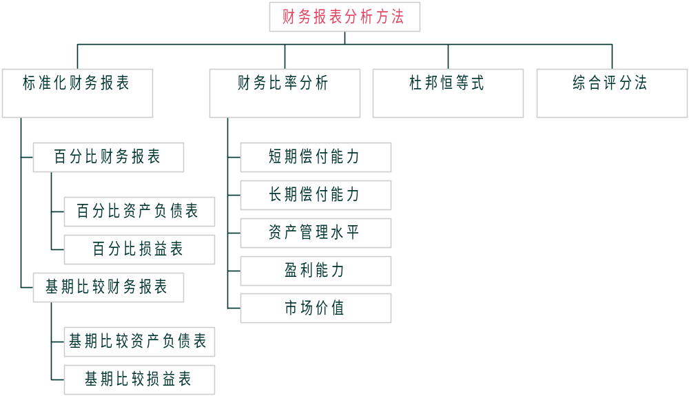
财务报表分析常用方法总结

